Slide 1
01 프로젝트 개요
1-1. 주제 및 목적
주제 : 캠핑 추천 사이트
목적 : 프로젝트
01 프로젝트 개요 02진행 프로세스 1 - 1. 주제 및 목적 2 - 1. 개발 일정 1 - 2. 소스 코드 경로 2 - 2. 개발 환경 및 사용 기술
03 프로젝트 개요 04보완/개선 사항 및 소감
3 - 1. 페이지 구성 4 - 1. 보완 / 개선사항
4 - 2. 제작 소감

Slide 2
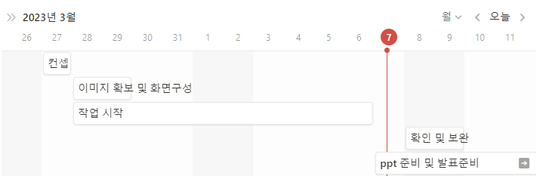
1 - 2 . 소스코드 경로
02 진행 프로세스
2 - 1 . 개발 일정 2023. 03. 27. ~ 2023. 04. 09.
소스 코드 경로 : https://github.com/KimDaH1/project.git

Slide 3
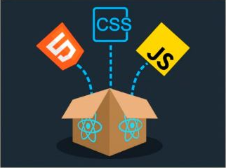
2 - 2 . 개발 환경 및 기술

Slide 4
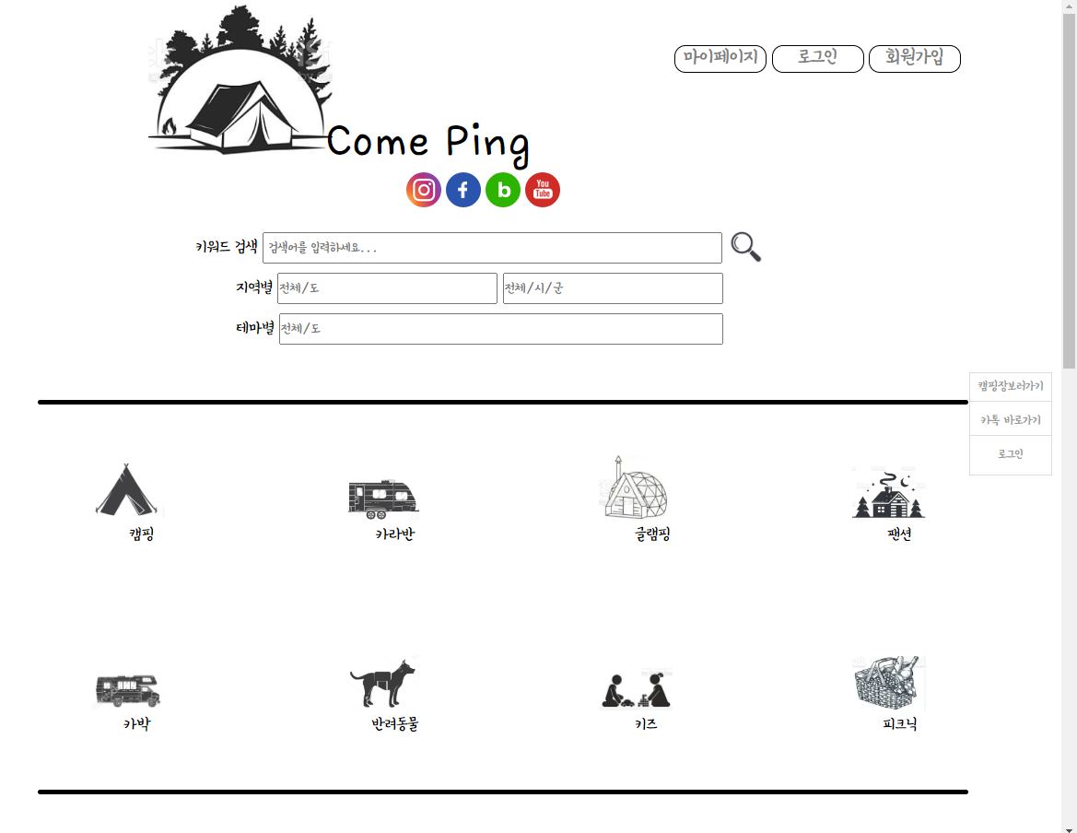
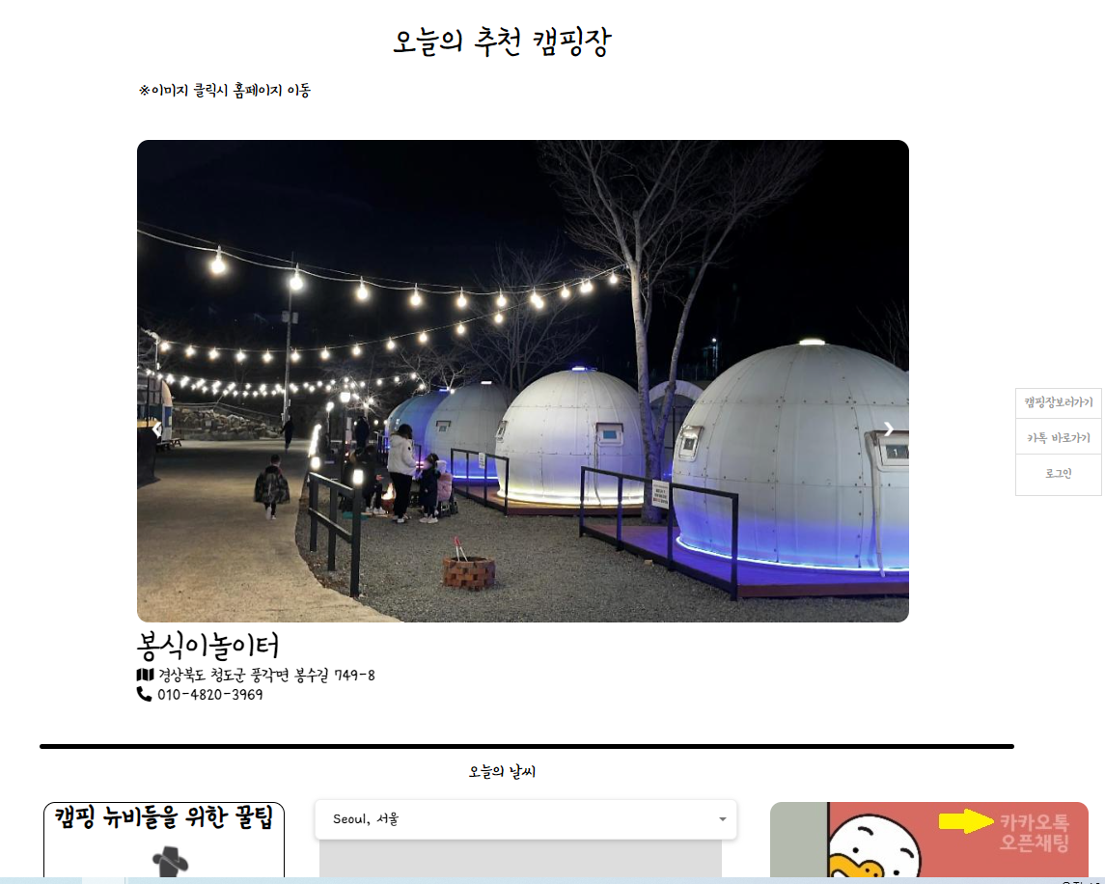
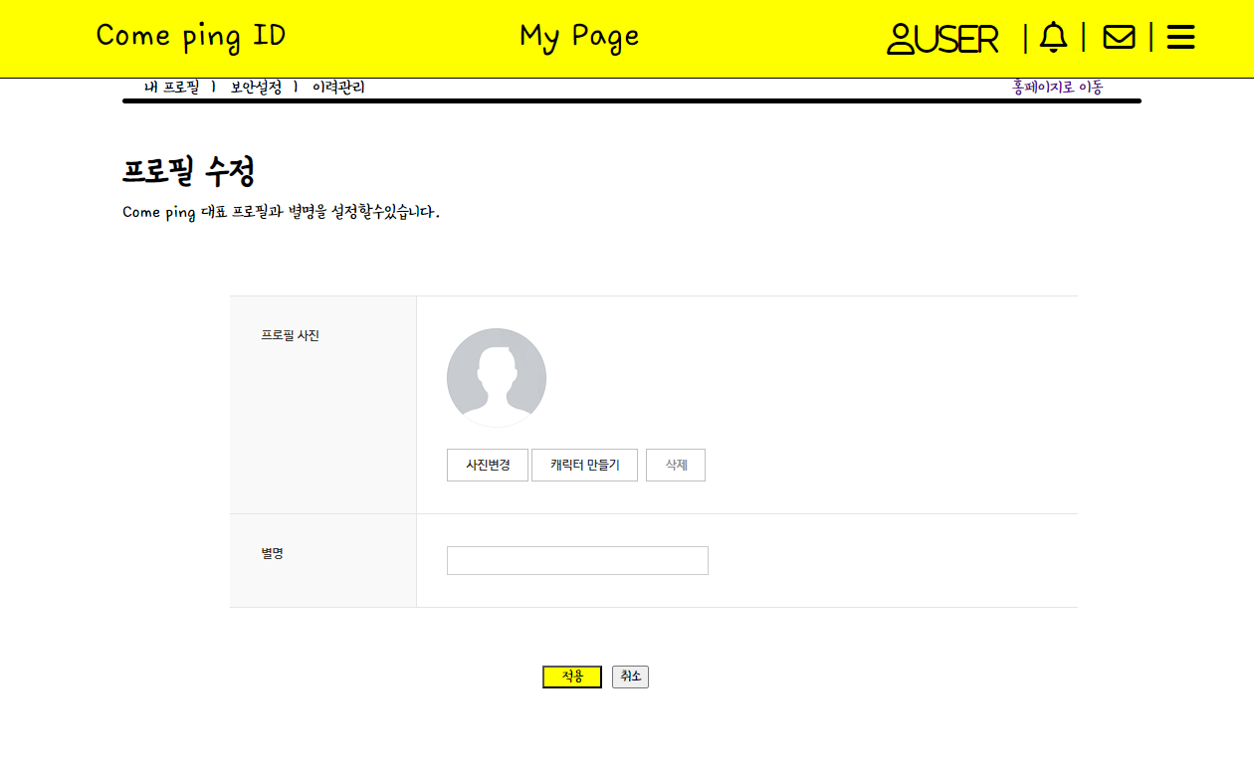
03 프로젝트 개요
3 - 1. 페이지 구성

Slide 5
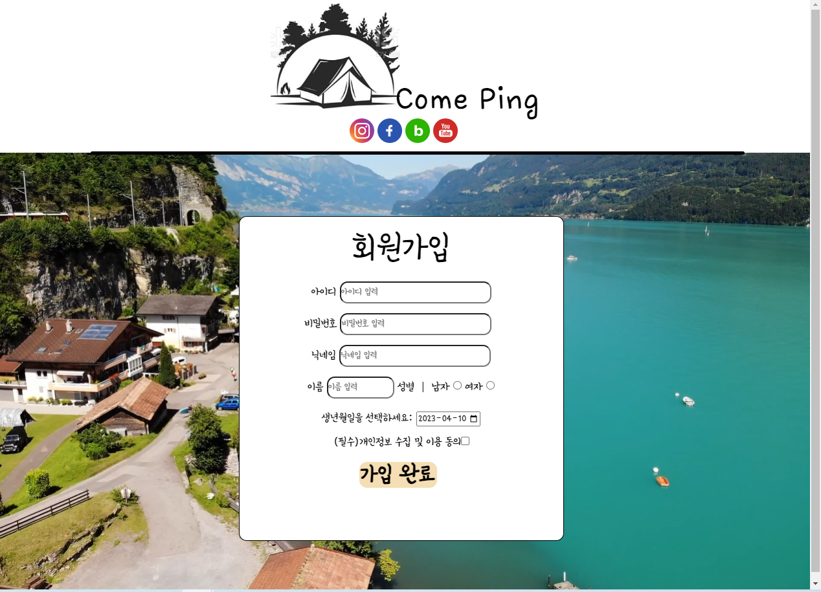
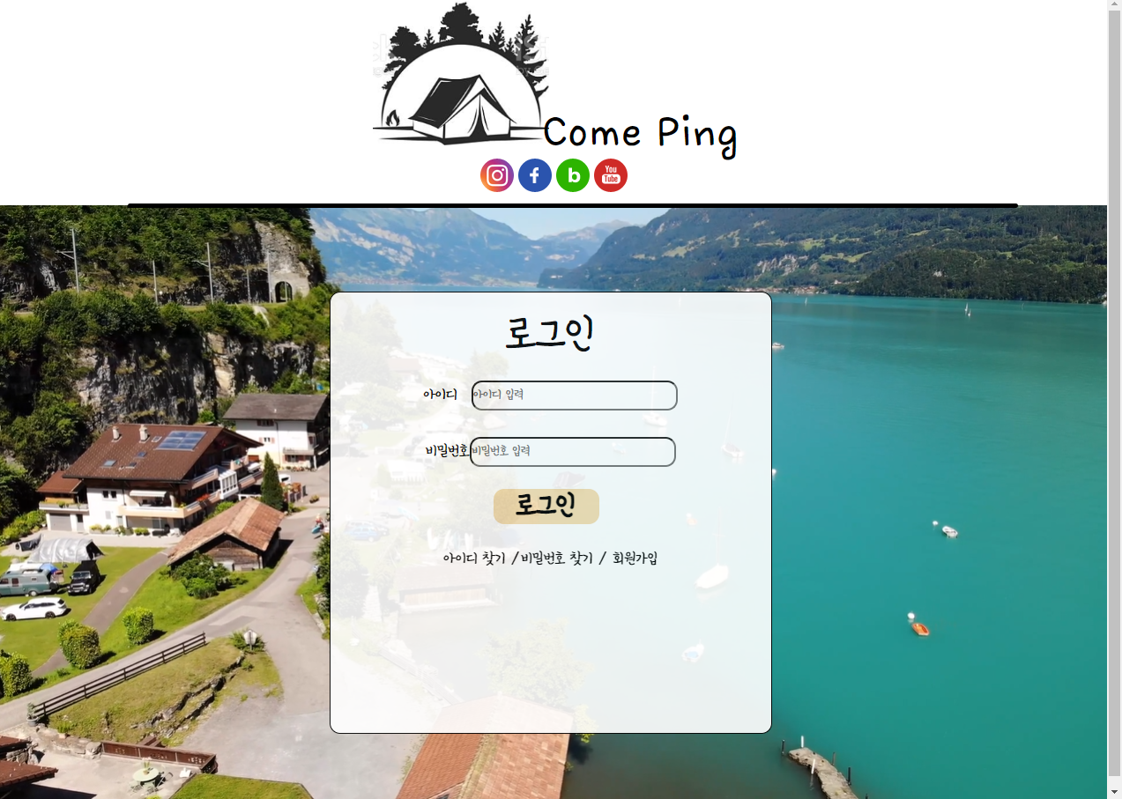
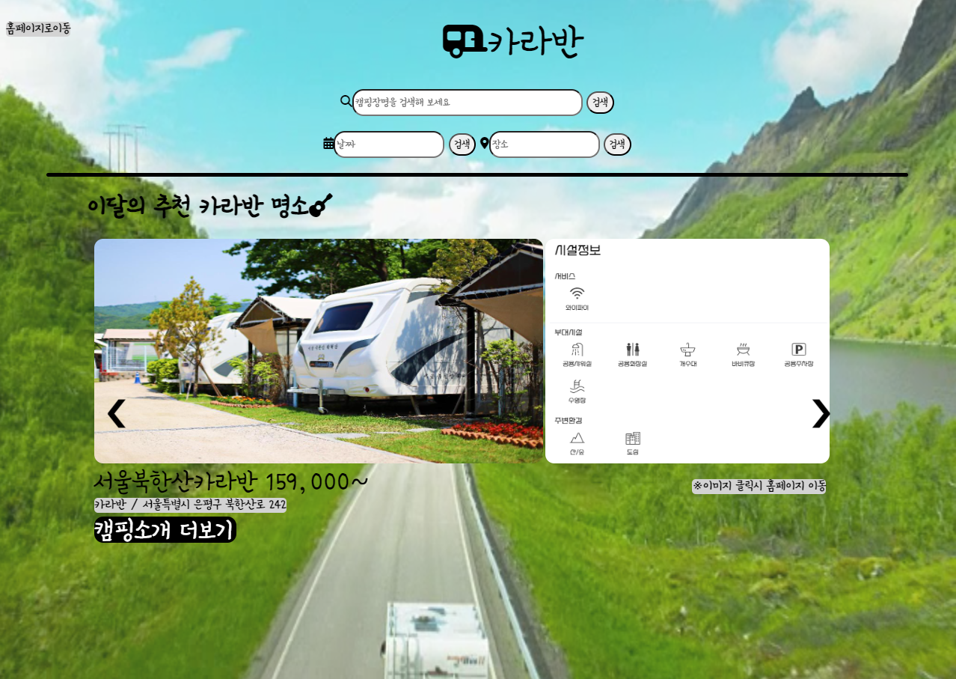
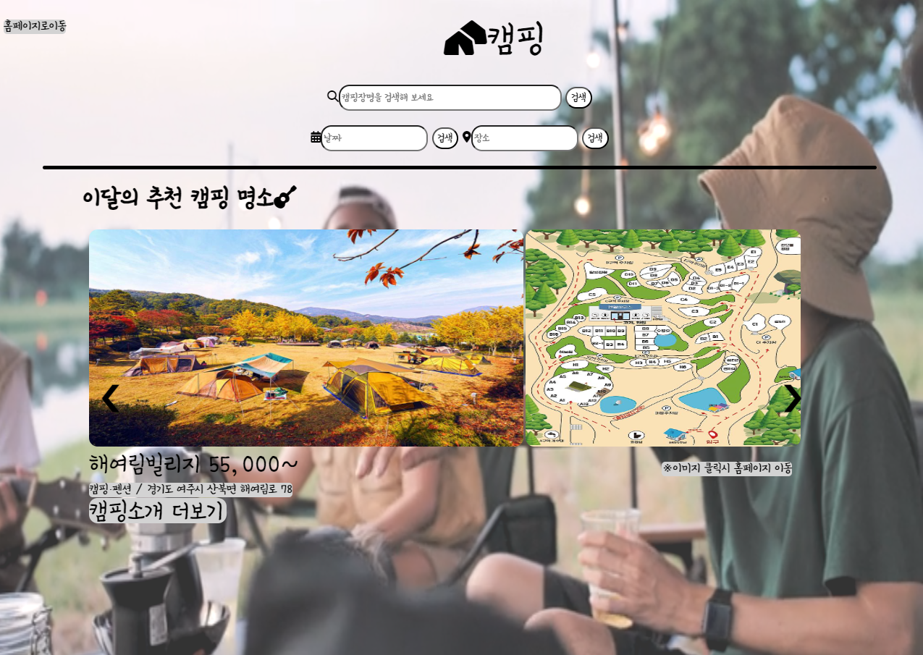

Slide 6
04보완/개선 사항 및 소감
보안/개선 사항
소감
메인 페이지 검색 버튼이보안/개선 사항
있으나
인풋으로 만든 기능으로 검색 할 수 없음.
처음 적용한 날씨 위젯이 몇일 지나니 작동이 안되어 https://weatherwidget.org/ko/ 에서 새로운 날씨 위젯 으로 변경
서브 사이트 상단 자동으로 넘어가는 날씨정보 추가
css.. 작은 박스칸 하나도 내 마음대로 위치를 조정한다는게 쉽지가 않았다 . 박스 하나 위치를 조정하면 그다음 박스가 자기 자리는 원래 그쪽이었다는듯 지 마음대로 자리를 잡는다.
생각보다 구글링이 진짜 엄청난 큰 도움이 되었다.
솔직히 잘 만든 작품이라고는 생각 하지 않는다. 그치만 코딩에대해 아무것도 할 수 없었던 내가 이정도라도 만들어 냈다는거에 내 자신에게 조금이나마 칭찬을 한다. (이게 프론트?? 그럼 빽은??? ^_^ ..)

